Slide 1



CHÀO MỪNG CÁC EM ĐẾN VỚI
MÔN TIN HỌC LỚP 3 – TUẦN 23

Slide 2

BÀI 5: CHỌN KIỂU CHỮ, CĂN LỀ
(Tiết 1)
Mục tiêu bài học:
- Biết cách chọn kiểu chữ, thay đổi kiểu chữ trong trang soạn thảo;
- Biết cách căn lề đoạn văn bản;
- Trình bày được văn bản đơn giản trên phần mềm Word.

Slide 3
A. Hoạt động cơ bản
1. Nêu điểm giống và khác nhau giữa hai đoạn văn bản dưới đây
A | B
Trình bày văn bản Em có thể dung các phông chữ, kiểu chữ và cỡ chữ khác nhau. Ngoài ra, em cũng có thể căn lề đoạn văn bản theo nhiều cách khác nhau. | Trình bày văn bản Em có thể dung các phông chữ, kiểu chữ và cỡ chữ khác nhau. Ngoài ra, em cũng có thể căn lề đoạn văn bản theo nhiều cách khác nhau.

Slide 4

2. Thay đổi kiểu chữ
a. Tìm hiểu chức năng của các nút lệnh trong hình dưới đây:
Chọn kiểu chữ in đậm
Chọn kiểu chữ in nghiêng
Chọn kiểu chữ gạch chân

Slide 5
2. Thay đổi kiểu chữ
b. Em thực hiện các thao tác ở cột “Thao tác”, rồi điền từ còn thiếu vào ô chấm (…) để được câu đúng.
Thao tác | Kết quả trên màn hình
Chọn nút lệnh rồi gõ vài từ. | Chữ hiện lên có kiểu ..............
Chọn nút lệnh rồi gõ vài từ. | Chữ hiện lên có kiểu ...............
Chọn nút lệnh rồi gõ vài từ. | Chữ hiện lên có kiểu ................
chữ in đậm
chữ in nghiêng
chữ gạch chân

Slide 6
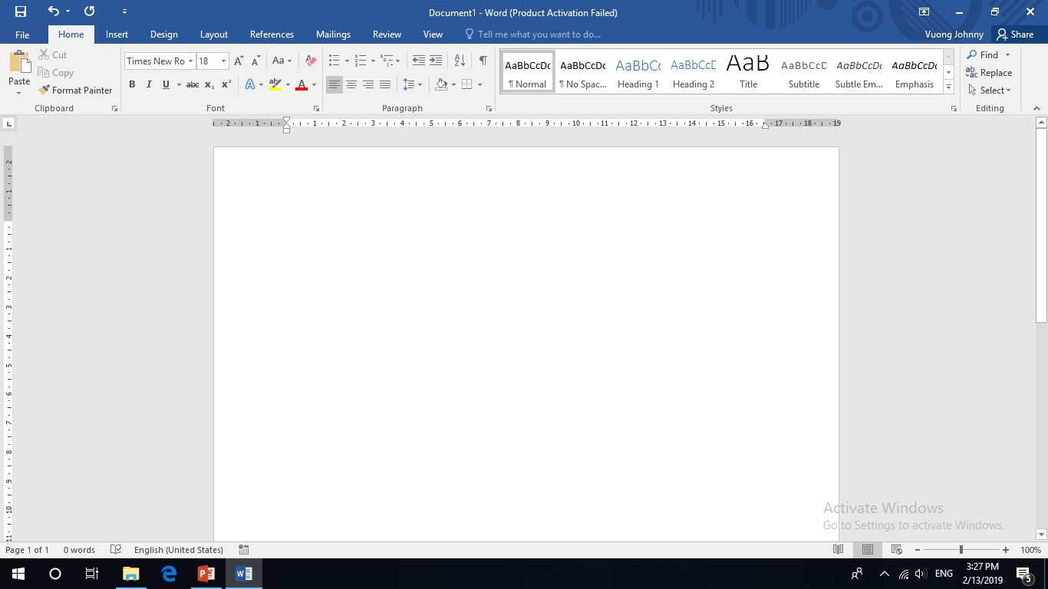
3. Căn lề văn bản
a. Em hãy đọc thông tin hình dưới đây, tìm hiểu và trao đổi với bạn về chức năng các nút lệnh căn lề.
Căn giữa
Căn lề trái
Căn lề trái
Căn đều hai bên

Slide 7
3. Căn lề văn bản
b. Em gõ hai dòng có nội dung tùy ý vào trang soạn thảo văn bản, thực hiện các thao tác ở cột “Thao tác”, rồi điền kết quả vào ô chấm (…).
Thao tác | Kết quả trên màn hình
Chọn nút lệnh
Chọn nút lệnh
Chọn nút lệnh
Chọn nút lệnh
Hai dòng căn lề trái
Hai dòng căn lề giữa
Hai dòng căn lề phải
Hai dòng căn đều hai bên

Slide 8
EM CẦN GHI NHỚ
Sử dụng các nút lệnh để thay đổi kiểu chữ.
Sử dụng các nút lệnh để căn lề.
Làm phiếu bài tập trắc nghiệm cô gửi.

Slide 9
BÀI 5: CHỌN KIỂU CHỮ, CĂN LỀ
(Tiết 2)
Mục tiêu bài học:
- Áp dụng các kiến thức đã học ở tiết 1 để làm bài tập thực hành.

Slide 10
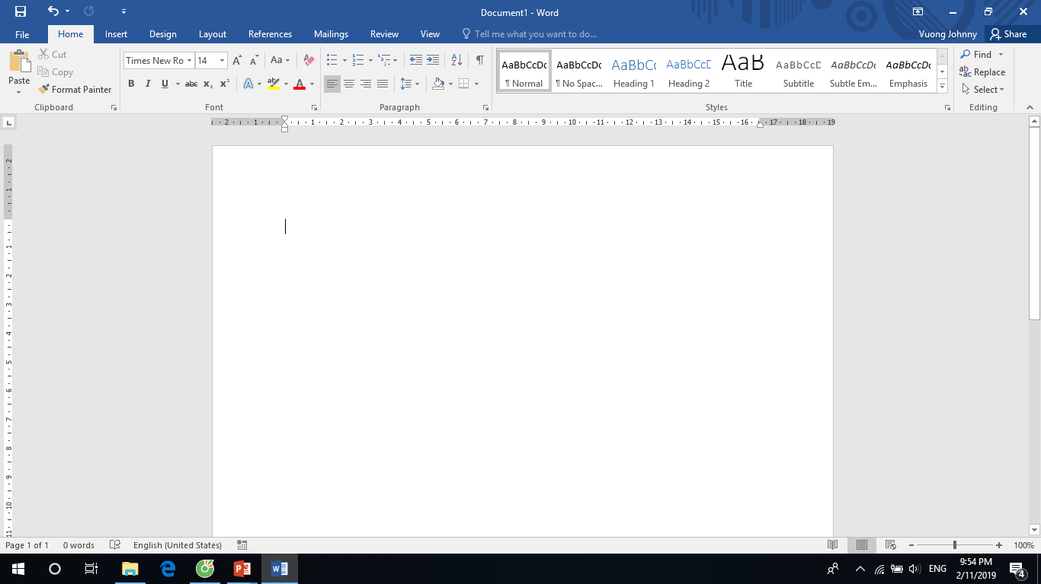
B. Hoạt động thực hành
1. Nối tên chức năng đúng với nút lệnh (theo mẫu)
Căn giữa
Chọn cỡ chữ
Kiểu chữ đậm
Kiểu chữ nghiêng
Căn lề phải
Căn lề trái
Chọn phông chữ
Căn đều hai bên
Kiểu chữ gạch chân

Slide 11
B. Hoạt động thực hành
1. Em gõ đoạn văn bản sau, thay đổi kiểu chữ theo mẫu rồi lưu văn bản lấy tên là Vịnh Hạ Long
VỊNH HẠ LONG
Từ trên cao nhín xuống, vịnh Hạ Long như một bức tranh khổng lồ sống động với hàng ngàn đảo đá
Hạ Long có nhiều hang động đẹp, như động Thiên cung, hang Đầu gỗ, hang Trinh nữ …
Vịnh Hạ Long còn mang một vẻ đẹp rất riêng khi đón bình minh tới cũng như khi hoàng hôn buông xuống. Vàn năm 1994, vinh Hạ Long đã chính thức được công nhận là Di sản thiên nhiên thế giới.
(Nguồn: Internet)

Slide 12
EM CẦN GHI NHỚ
Sử dụng các nút lệnh để thay đổi kiểu chữ.
Sử dụng các nút lệnh để căn lề.
Làm bài tập thực hành Mục B – Bài 2 - Vịnh Hạ Long và gửi vào địa chỉ mail tintieuhocducgiang@gmail.com cho cô giáo.

